Slide 1

Základy práce s informačními zdroji pro bc. studenty SPR
PhDr. Iva Zadražilová
Masarykova univerzita
Fakulta sociálních studií
Ústřední knihovna
Brno, 10. dubna 2014
Notes:
1

Slide 2
Práce s EIZ
2 x 45 min.
  základy vyhledávacích technik
  tvorba rešeršního dotazu
  praktické vyhledávání v databázích
  úkol na další hodinu
2 x 45 min.
  elektronické knihy + čtečky elektr. knih
  EBSCO Discovery Service a další nadstavbové nástroje

Slide 3

Výběr tématu (problému)
Pokud to jde, vyberte si téma, ke kterému máte vztah a které vás baví
Zamyslete se, o čem chcete psát
  je nutné mít dost informací o daném tématu (pokud se studiem problematiky začínáte, nebojte se využít učebnice, encyklopedie, radu vyučujícího apod.)
Zformulujte téma nebo problém
  Zkuste využít myšlenkovou mapu

Slide 4
Práce s informačními zdroji
Proč je důležité orientovat se v informačních zdrojích
Proč je důležité umět specifikovat své téma
Psaní a hledání si informací

Slide 5
Uveďte vaše téma otázkou
Vyjádřete téma ve formě
klíčových slov
  používejte zejména podstatná jména
  určitě nepoužijete předložky, spojky (tzv. stop slova), pravděpodobně ani příslovce
  Příklad klíčových slov:
  Sociologie vědění
  Genderové stereotypy
  Sociologický výzkum
  Pracujte se synonymy

Slide 6
Zkuste si definovat pojmy nadřazené nebo podřazené vašemu tématu
Téma si dle potřeby můžete rozšířit nebo zúžit
S pomocí klíčových slov problém lépe pochopíte a vybraná slova pak můžete použít při hledání zdrojů!

Slide 7
Myšlenkové mapy
Video MYŠLENKOVÉ MAPY
(http://www.youtube.com/watch?v=ulTh_ZWRwyc)

Slide 8
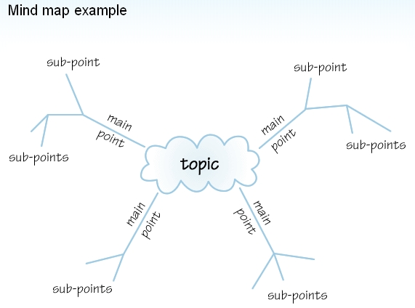
Zdroj: http://www.open.ac.uk/skillsforstudy/pictures/mind-map.gif

Slide 9
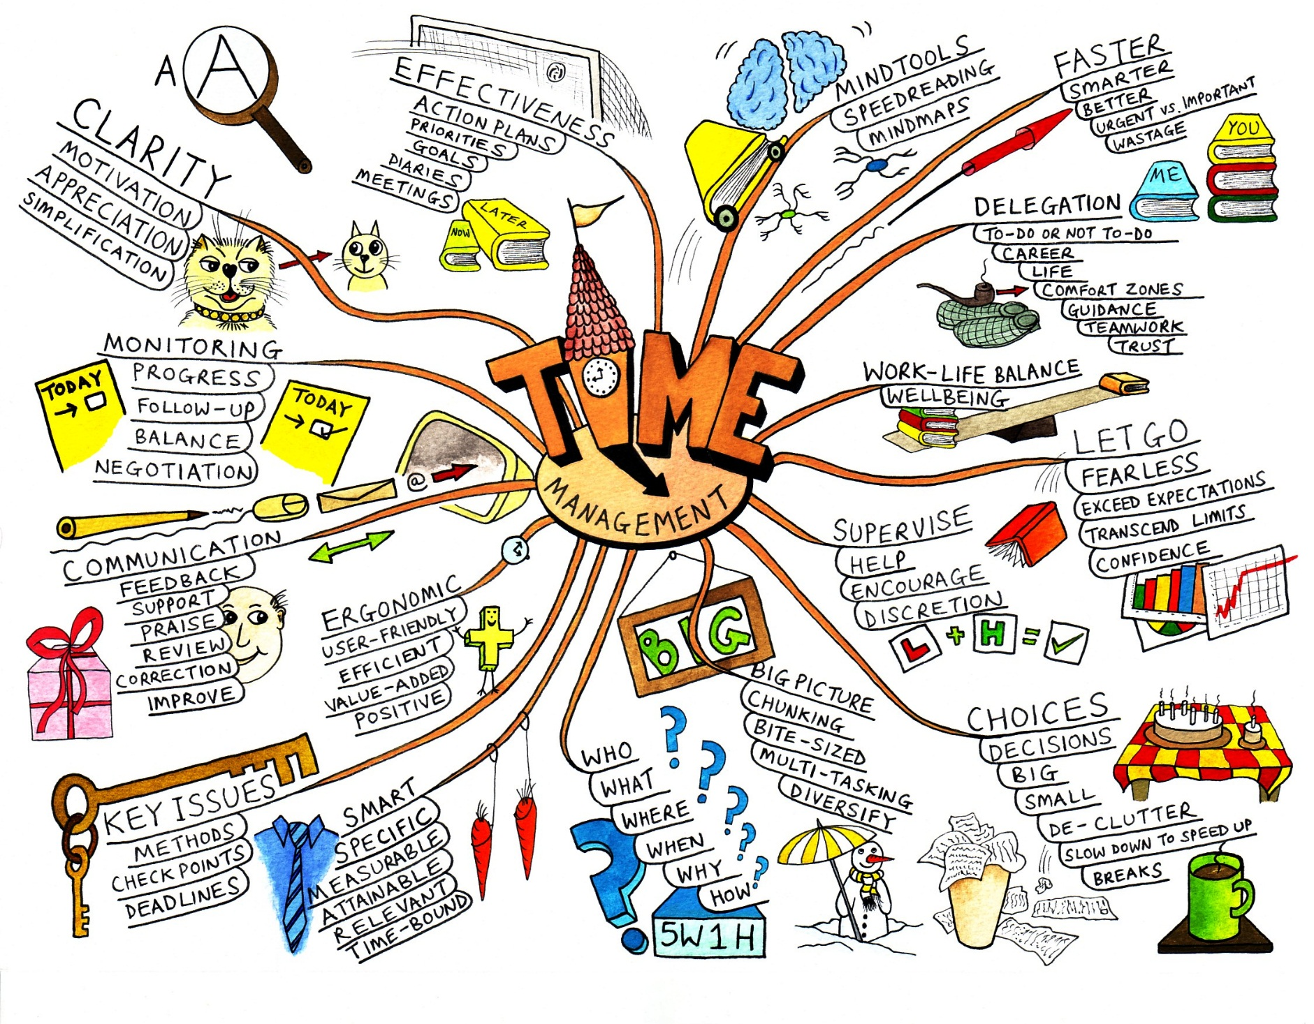
Zdroj: http://jablickar.cz/ovladnete-myslenkove-mapy-s-aplikaci-mindnode//

Slide 10
Další specifikace
Před začátkem vlastního procesu vyhledávání je třeba si ujasnit:
  obor, do kterého téma spadá
  časové rozmezí
  typy dokumentů (např. odborné časopisy, kapitoly z knih, příspěvky z konferencí, zpravodajství)
  typ dat (text, audio, video)
  jazyk dokumentů
  forma

Slide 11
Co hledat
Z vybraných informačních zdrojů:
  se čerpají podstatné informace nutné pro základní orientaci v tématu
  čerpají se doplňující a okrajové informace, které jsou důležité pro specifičnost práce
  hledají se zdroje, které podporují argumentaci autora nebo zdroje, vůči kterým se autor může vymezit
  často autor hledá specializované faktografické zdroje nutné pro analýzu, komparaci, syntézu atd.

Slide 12
Postup vyhledávání
Stanovení tématu - než začnete se samotným vyhledáváním, ujasněte si, co chcete hledat, uveďte téma vyhledávání do souvislostí s jinými tématy
Definice klíčových slov a předmětových hesel
Stanovení formálních požadavků – druhy dokumentů, jazyk, časové omezení...
Výběr informačních zdrojů - jakmile máte jasnou představu o tom, co by mělo být výsledkem rešerše, vyberte relevantní zdroje a nástroje pro vyhledávání
Formulace rešeršních dotazů
Samotné vyhledávání - každý nástroj pro vyhledávání se řídí různými pravidly, proto je nutné každému z nich přizpůsobit podobu rešeršního dotazu
Hodnocení výsledků - vyhledané výsledky je nutné posoudit a určit jejich relevanci
V případě potřeby můžete dotaz dále upravovat, zpřesňovat, konkretizovat nebo naopak vyhledávat obecnější informace. Tento proces se nazývá ladění rešeršního dotazu.
Z nalezených záznamů nakonec vyberete ty nejvhodnější

Slide 13

Kde hledat
Knihovny
Knihovní katalogy (Aleph)
Elektronické informační zdroje
Specializované vyhledávače
Repozitáře, digitální knihovny
Internet
Kvalifikační práce (www.theses.cz)
Seznamy použité literatury
Šedá literatura (www.nusl.cz)

Slide 14
Vyhledávací dotaz
Při formulaci vyhledávacího (rešeršního) dotazu se nadále používají zvolená klíčová slova
Používají se jednoduché dotazy (jedno klíčové slovo, vyhledávání předmětu, vyhledávání v názvu apod.) nebo složené dotazy, které se skládají z více klíčových slov propojených vazbami
Jednotlivá klíčová slova se spojují tzv. operátory a jsou i další možnosti, které vyhledávací systémy nabízejí. Pomocí těchto funkcí je možné klíčová slova kombinovat, vyjadřovat vzájemné vztahy mezi nimi atd.
Je možné zadat i frázi, která vyjadřuje přesný tvar určitého slovního spojení – zadává se do uvozovek

Slide 15
Vyhledávací nástroje
operátory
příkazy selekčního jazyka daného systému
nástroje pro vyjádření různých variant slov
nabídková menu

Slide 16
Booleovské operátory
Booleovské operátory vyjadřují logické vztahy mezi klíčovými slovy (nebo vyhledávacími výrazy)
Mezi nejznámější patří AND, OR a NOT
Obdobnými operátory, nebo také pseudo-booleovskými operátory jsou znaménka + a -, která mají stejnou funkci jako AND a NOT (tato znaménka podporuje např. Google)

Slide 17
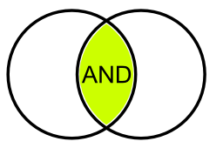
Operátor AND
Logický součin, průnik dvou výrazů
AND mezi dvěma termíny znamená, že se vyhledají jen ty dokumenty/záznamy, které obsahují oba, resp. všechny hledané termíny, mezi kterými je operátor AND.
Tento operátor zužuje výsledek vyhledávání a používá se pro spojení významově odlišných pojmů
PŘÍKLAD:

Slide 18
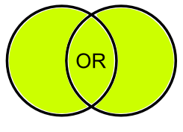
Operátor OR
Operátor OR – logický součet dvou množin výrazů
Vyhledají se dokumenty/záznamy, které obsahují alespoň jeden z uvedených termínů, mezi kterými je operátor OR
Tento operátor rozšiřuje dotaz a používá se pro spojení synonym a příbuzných pojmů
PŘÍKLAD:

Slide 19
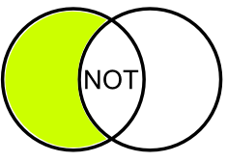
Operátor NOT
Logická negace
Z výsledku vyhledávání budou vyloučeny záznamy/dokumenty obsahující výraz uvedený za operátorem NOT
Tento operátor zužuje výsledek vyhledávání
PŘÍKLAD:

Slide 20
Další možnosti
Proximitní operátory (vzdálenost mezi hledanými výrazy), např. NEAR, WITHIN, FOLLOWED BY
Vymezení fráze - pro vyhledání přesně daného sousloví použijeme uvozovky
Pravostranné rozšíření – všechny modifikace daného termínu, ukončíme ho znakem *
Zástupné znaky - Wild cards - nahrazování písmen, nebo částí slov uprostřed (truncation nahrazuje začátky a konce slov), používají se znaky ?, *, # a další

Slide 21
Nejčastější chyby při vyhledávání
Logické chyby – chybné kombinace výrazů pomocí booleovských operátorů (AND místo OR a naopak),
Ignorování rozdílů mezi různými vyhledávacími systémy (databáze, elektronické katalogy a vyhledávací nástroje internetu jsou odlišné vyhledávací systémy, liší se charakter vyhledávání)
Neuvědomění si odlišností dotazovacích jazyků jednotlivých databází (rozdílná formulace rešeršního dotazu),
Překlepy, pravopis

Slide 22
Vlastní vyhledávací proces
Málokdy získáte relevantní záznamy po prvním vyhledávání
Vždy je třeba rešeršní dotaz ladit
Každý zdroj má vlastní pravidla vyhledávání a je třeba tomu uzpůsobit vyhledávací dotaz

Slide 23
Máte-li málo výsledků vyhledávání:
Rozšiřte dotaz
  přidejte další klíčová slova
Zrušte omezení
  např. typ dokumentu, dílčí databáze, jenom slova v názvu apod.

Slide 24
Máte-li mnoho výsledků vyhledávání:
Zužte dotaz
  konkretizujte
  lépe definujte klíčová slova
  zaměřte se pouze na nějakou oblast apod.
Přidejte omezení
  např. jenom slova v názvu, konkrétní země, typ dokumentu apod.

Slide 25
Hodnocení vyhledaných záznamů
relevance
odborná kvalifikace autora
dobrá pověst (reputace) vydavatele
datum vydání
jazyk – přesnost, spolehlivost, bezchybnost
šíře a hloubka pokrytí dané problematiky
objektivita informací – minimum předpojatosti a snah ovlivnit čtenáře
aktuálnost zveřejněných informací z hlediska jejich obsahu s ohledem na informační požadavek.

Slide 26
Hodnocení informací
Video HODNOCENÍ INFORMACÍ
(http://www.youtube.com/watch?v=t76eYw2F4hQ)

Slide 27
Shrnutí
Téma
Klíčová slova
Formulace vyhledávacího dotazu
Výběr vhodných zdrojů
Vlastní vyhledávání
Hodnocení vyhledaných záznamů
Pište si poznámky! Budete vědět, které zdroje jste již prohledali, jakou formu dotazu jste použili, jaká klíčová slova jste přidávali apod.
TIP!

Slide 28
Praktické ukázky vyhledávání v databázích
Anopress Monitoring Online
Sage Journals Online

Slide 29
Zadání úkolu
Vyhledání zdrojů k vybranému tématu
Určení klíčových slov a otázek

Slide 30
Literatura
STEINEROVÁ, Jela; GREŠKOVÁ, Mirka; ILAVSKÁ, Jana. Informačné stratégie v elektronickom prostredí. 1. vyd. Bratislava: Univerzita Komenského v Bratislavě, 2010, 190 s. ISBN 9788022328487.
TKAČÍKOVÁ, Daniela. Úvod – obecné základy práce s informacemi. Jak pracovat s informacemi [online]. Ústřední knihovna Vysoké školy báňské – Technické univerzity Ostrava. [cit. 2010-2-10]. Dostupné z: http://knihovna.vsb.cz/kurzy/uvod/index.html.
Kurz práce s informacemi (studijní materiály ke kurzu KPI11), 2013. Dostupné z: http://www.slideshare.net/CEINVE/kurz-prace-s-informacemi

Slide 31
Děkuji Vám za pozornost
infozdroje@fss.muni.cz
Iva Zadražilová
zadrazilova@phil.muni.cz

